Slide 1

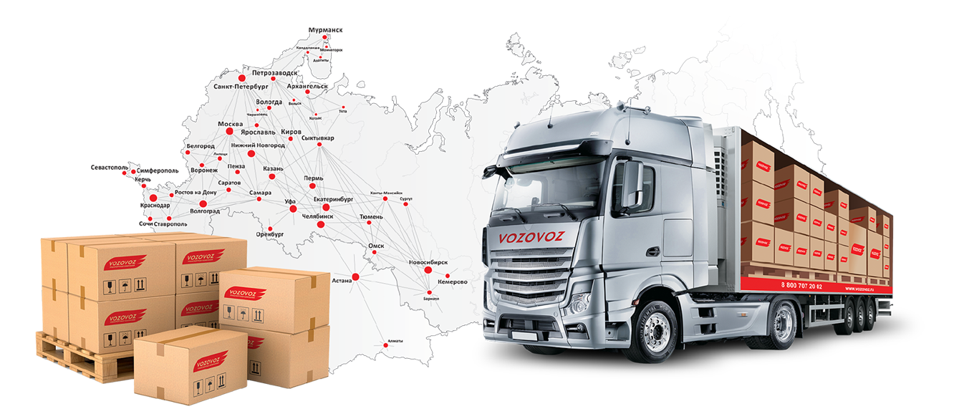
ПЕРЕВОЗКИ СБОРНЫХ ГРУЗОВ

Slide 2
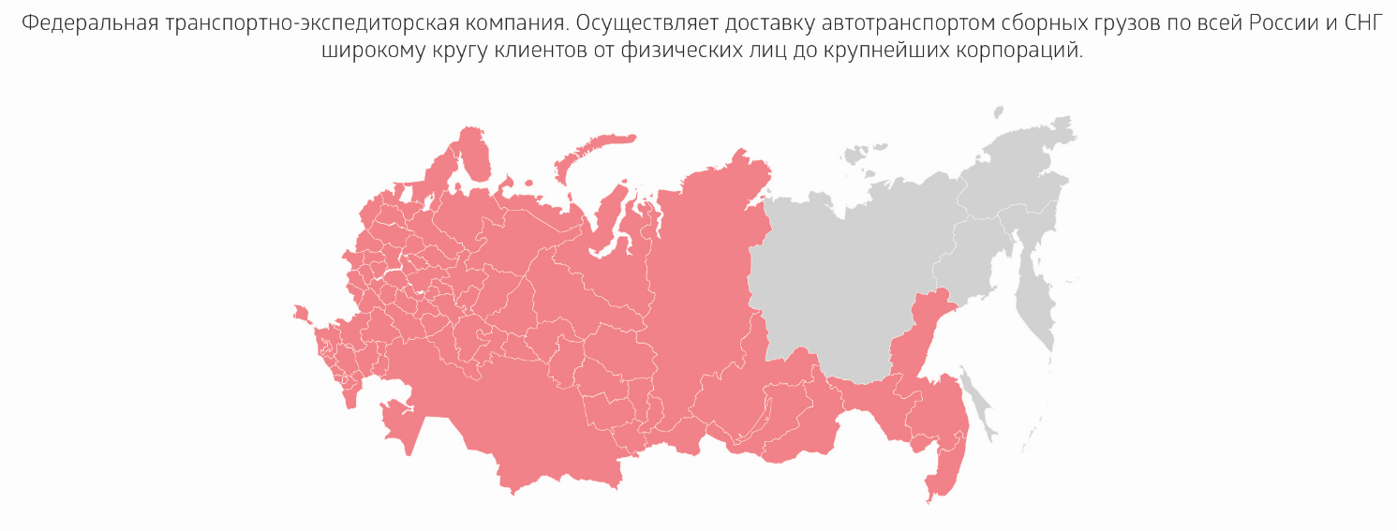
О КОМПАНИИ

Slide 3
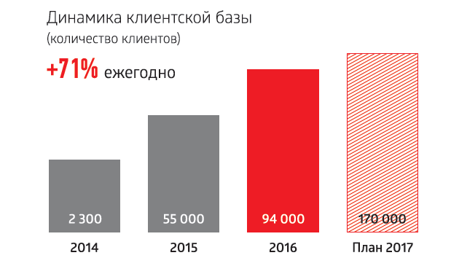
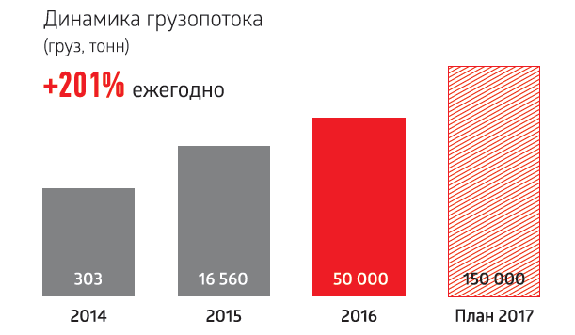
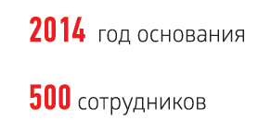
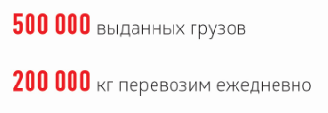

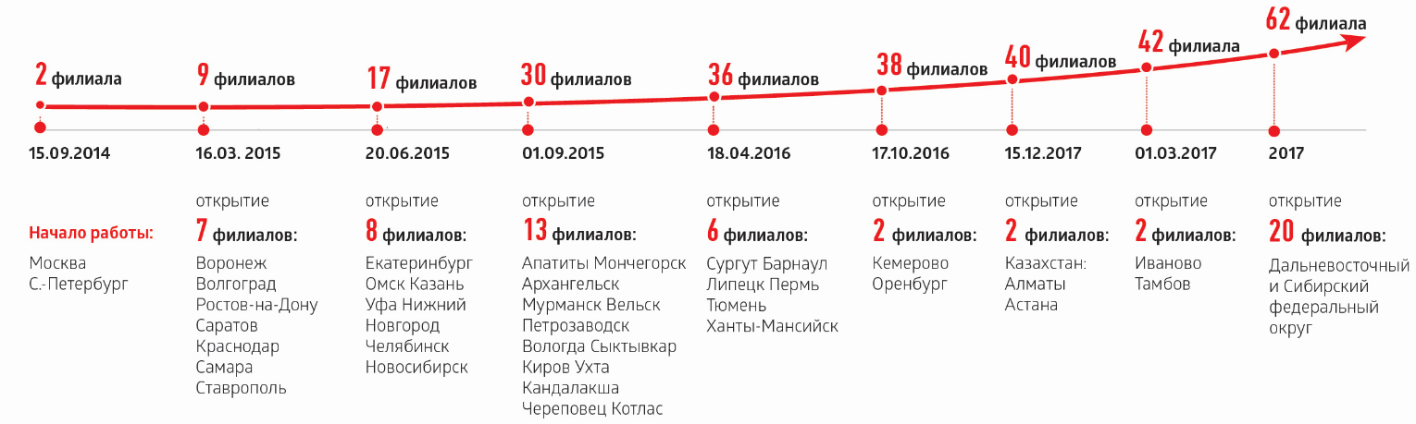
ДИНАМИКА РАЗВИТИЯ

Slide 4
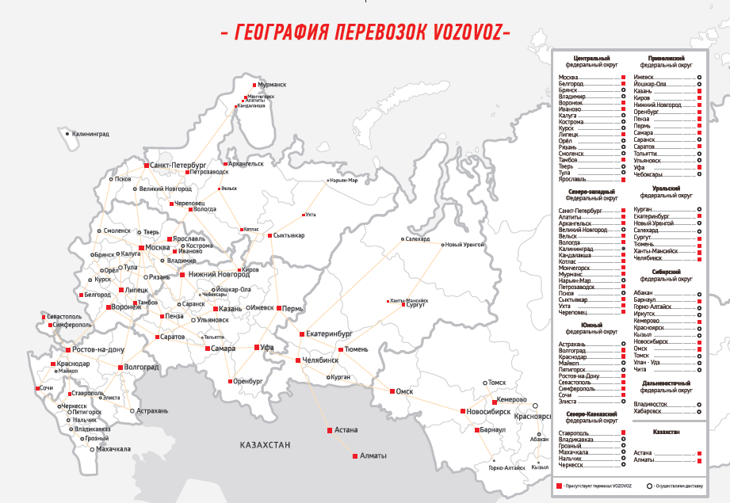

Slide 5
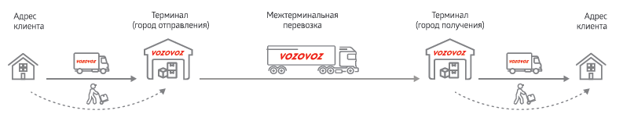
ОБЩАЯ СХЕМА ПЕРЕВОЗКИ

Slide 6


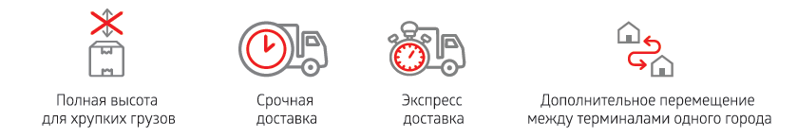

УСЛУГИ
Основные услуги
Забор и доставка груза
Страхование
Погрузка и разгрузка негабаритного груза
Дополнительные услуги при межтерминальной перевозке

Slide 7




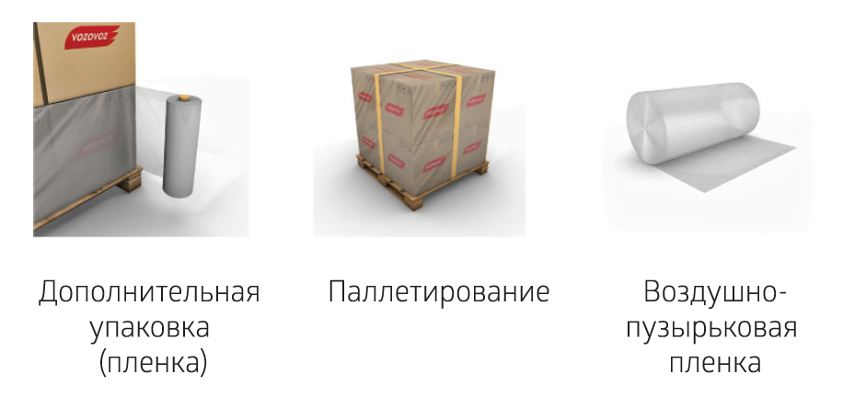
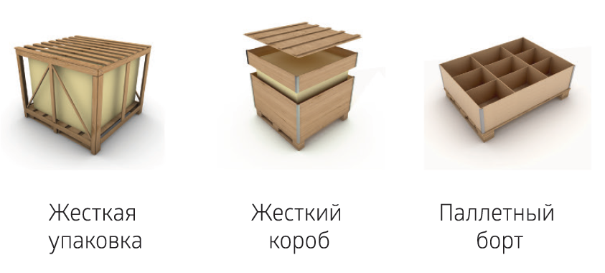


УПАКОВКА
Картонная коробка
Мешок с пластиковой пломбой
Сейф-пакет с защитной лентой

Slide 8













КОРПОРАТИВНЫМ КЛИЕНТАМ
возвратная логистика

Slide 9


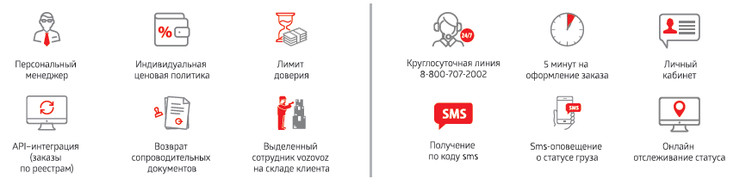
СЕРВИС ДЛЯ КЛИЕНТОВ

Slide 10
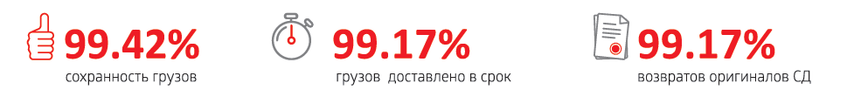






СИСТЕМА КОНТРОЛЯ КАЧЕСТВА
С июля 2016 года в компании VOZOVOZ внедрена система контроля качества:
показатели срока доставки и сохранности груза
Руководство компании
IT департамент
Департамент по работе с клиентами
Отдел маркетинга
и рекламы
Департамент логистики
Отдел персонала
Региональные представительства
30 человек
150 человек
10 человек
250 человек
5 человек
100 человек
Система отчетов качества
Оптимизация процессов
Сервис онлайн оповещения
Служба поддержки клиентов
Горячая линия 24/7
Отдел продаж
Отдел аналитики
Отдел рекламы PR
Складская логистика
Транспортная логистика
Подбор персонала
Обучения и тренинги
Наставничество
Система аттестации
Контроль соблюдения нормативов в регионах при выполнении заказов

Slide 11


НАШИ КЛИЕНТЫ
Нам доверяют свои грузы крупнейшие компании-лидеры в своих отраслях,
для которых мы обеспечиваем перевозки по всей России

Slide 12




